Slide 1

MATEMÁTICA I
1º CUATRIMESTRE
2026

Slide 2
Matemática I es una asignatura del 1er Cuatrimestre de 1er año del Ciclo Básico Común del Plan de Estudios de las Carreras Licenciatura en Ciencia y Tecnología de los Alimentos, Licenciatura en Biotecnología, Licenciatura en Química y Profesorado en Química que se dictan en la Facultad.
Cursado 1° cuatrimestre 2026 25/03/26 al 26/06/26
En el 2° cuatrimestre del ciclo lectivo se dicta Matemática I como opción de Recursado para estudiantes que no hubieran obtenido la condición de regular.
Cursado 2° cuatrimestre 2026 10/08/26 al 13/11/26

Slide 3
El dictado de la asignatura se organiza en 2 Turnos de Teoría y 5 comisiones de Tarea de Aula (TA).
Cada comisión tendrá semanalmente dos clases de Teoría (de 2 hs. c/u) y 6 hs de clases de TA (2 clases de 3 hs. c/u o tres clases de 2 hs. c/u) según la siguiente distribución:

Slide 4
Teoría Turno Mañana Docente: Santiago Bortolato
Lunes y Martes 7.30 a 9.30 hs - Aula 1
T A Comisión 1 Docente: Noelia Pizzi
Lunes (Aula 12) y Martes (Aula 4) 9.30 a 11.30 hs y Miércoles (Aula 4) – 8 a 10 hs
T A Comisión 2 Docente: María Celeste Botta
Lunes (Aula 13) y Martes (Aula 9) 9.30 a 11.30 hs y Miércoles (Aula 10) – 8 a 10 hs

Slide 5
Teoría Turno Tarde Docente: Valeria Philippe
Lunes y Martes 14.30 a 16.30 hs - Aula1
T A Comisión 5 Docente: Cecilia Penessi y Fabricio Gómez
Miércoles (Aula 13) y jueves (Aula 15) de 14 a 17hs
T A Comisión 6 Docente: Florencia Rodil
Lunes (Aula 13) y Martes (Aula 13) 16:30 a 19.30 hs
T A Comisión 10 Docente: Santiago Bruno
Lunes (Aula 9) 16:30 a 20 hs y Martes (Aula 9) 16:30 a 19 hs

Slide 6
Espacios de Refuerzos desde el 6 de abril:
Se trabajarán contenidos del curso de ingreso a la Facultad para reforzar el trayecto académico hasta la instancia del Trabajo Práctico Vinculante al Parcial. Los encuentros serán de 2 hs semanales y se ofrecerán 5 horarios donde se abordarán iguales contenidos:
Refuerzo 1 Docente: María Celeste Botta
Lunes 11.30 a 13.30 hs- aula 1
Refuerzo 2 Docente: Gabriel Molina
Martes 19.30 a 21.30 hs- aula 1
Refuerzo 3 Docente: Manuel Mancilla Canales
Miércoles 12 a 14 hs- aula 1
Refuerzo 4 Docente: Susana Enciso
Jueves 19.15 a 21.15 hs- aula 1
Refuerzo 5 Docente: Santiago Bruno
Viernes 16 a 18 hs- aula 12

Slide 7
Curso de ingreso a la Facultad
Se abordan contenidos obligatorios de la escuela secundaria que es necesario que estén aprendidos antes de comenzar la Facultad
El espacio del Ingreso tiene un Aula Virtual en Comunidades U.N.R. con nombre Matemática - 2° etapa Ingreso 2026 FBiOyF y se puede acceder directo pulsando enlace
En el Aula Virtual está todo el material de trabajo teórico-práctico-resoluciones de actividades

Slide 8
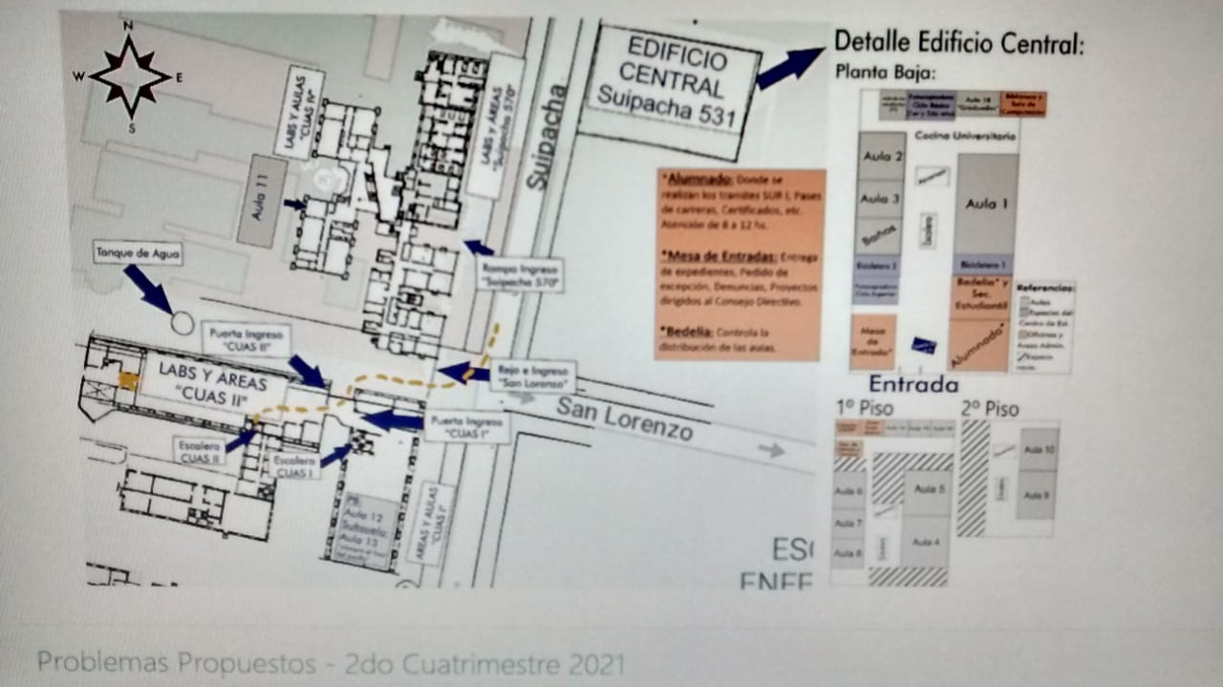
Plano Facultad

Slide 9
CANALES DE COMUNICACIÓN:
CLASES PRESENCIALES o HÍBRIDAS, HORARIOS DE CONSULTA (PRESENCIALES EN LA CÁTEDRA o VIRTUALES)
OTROS CANALES DE COMUNICACIÓN
Transparente virtual FCByF
(TV)
CANAL YOUTUBE DE LA CÁTEDRA
AULA VIRTUAL
(Comunidades de UNR)
(AV)
Fundamentación y Objetivos
Evaluación y Acreditación
Bibliografía y Material
Programa Analítico

Slide 10
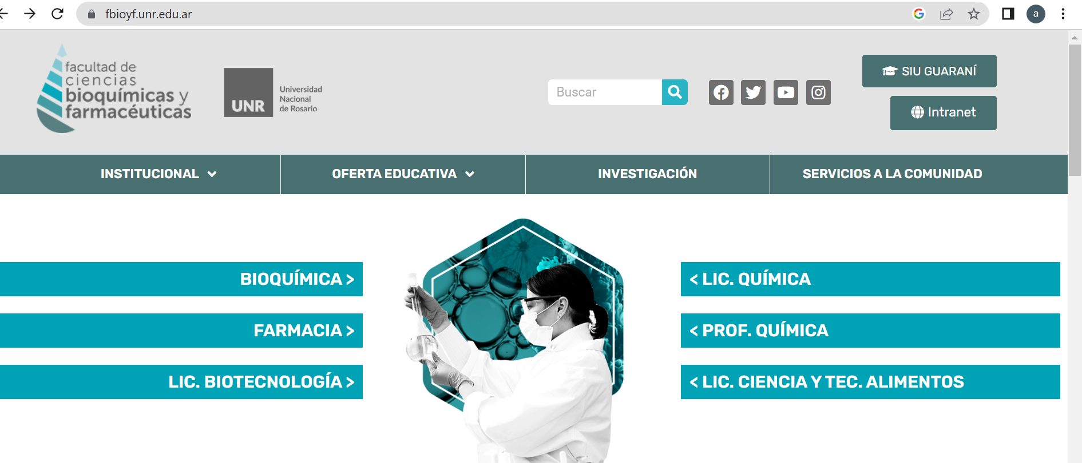
Transparente virtual FCByF https://www.fbioyf.unr.edu.ar/
Pulsar en la carrera

Slide 11
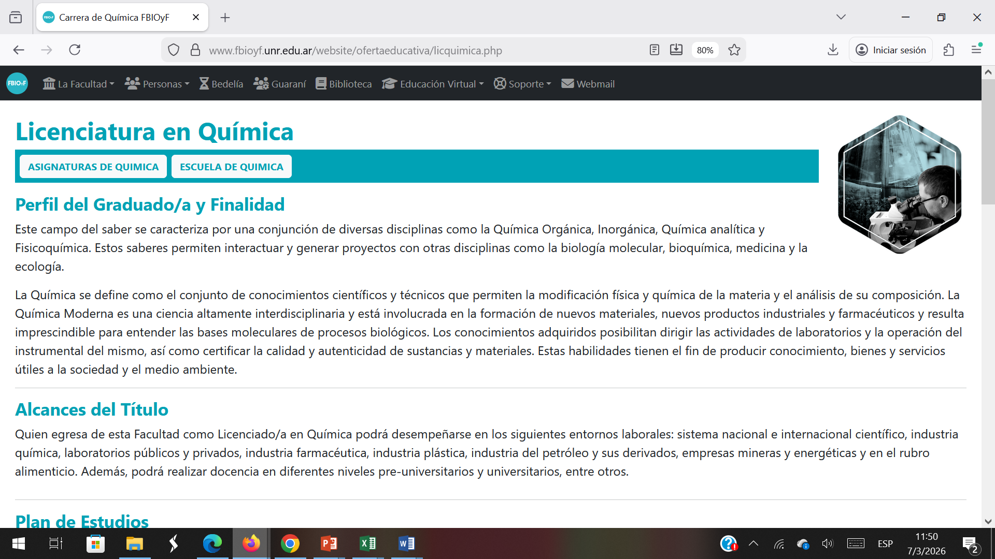
Pulsar

Slide 12
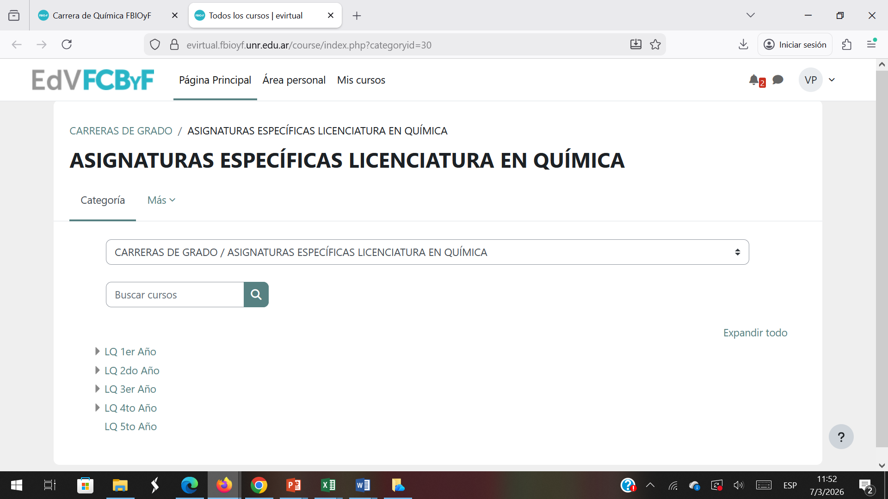
Pulsar y bajar con cursor

Slide 13
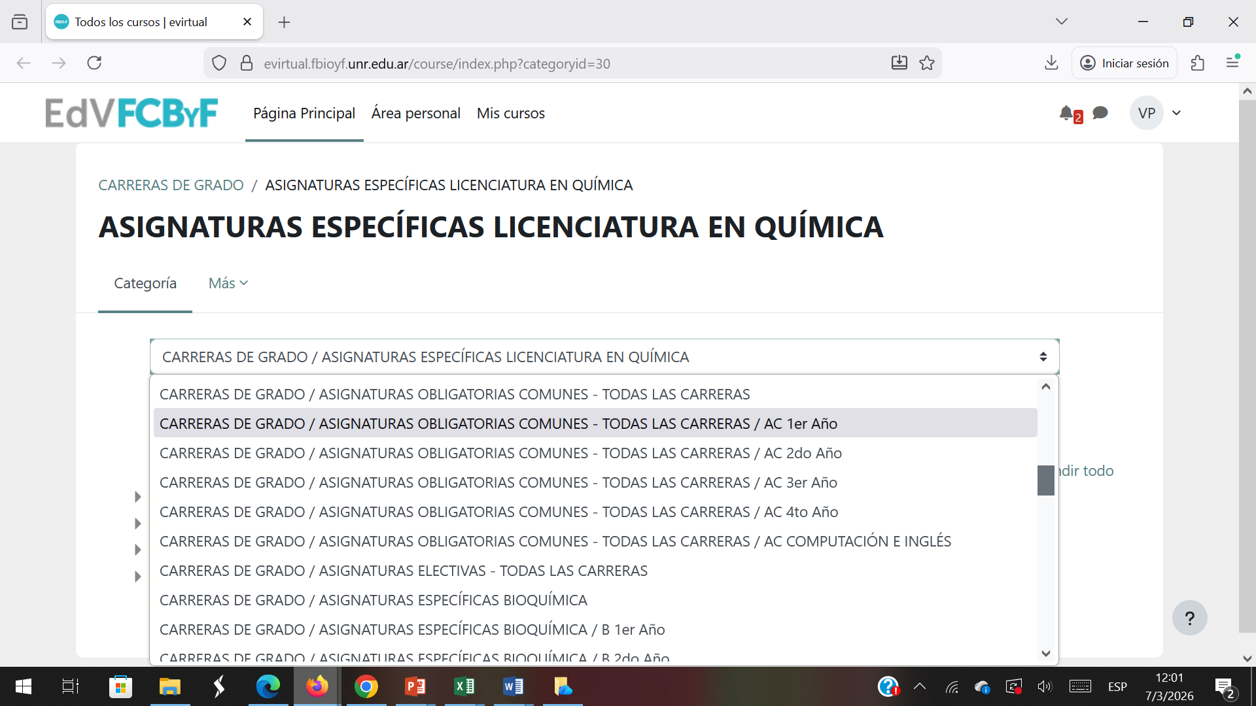
Pulsar

Slide 14
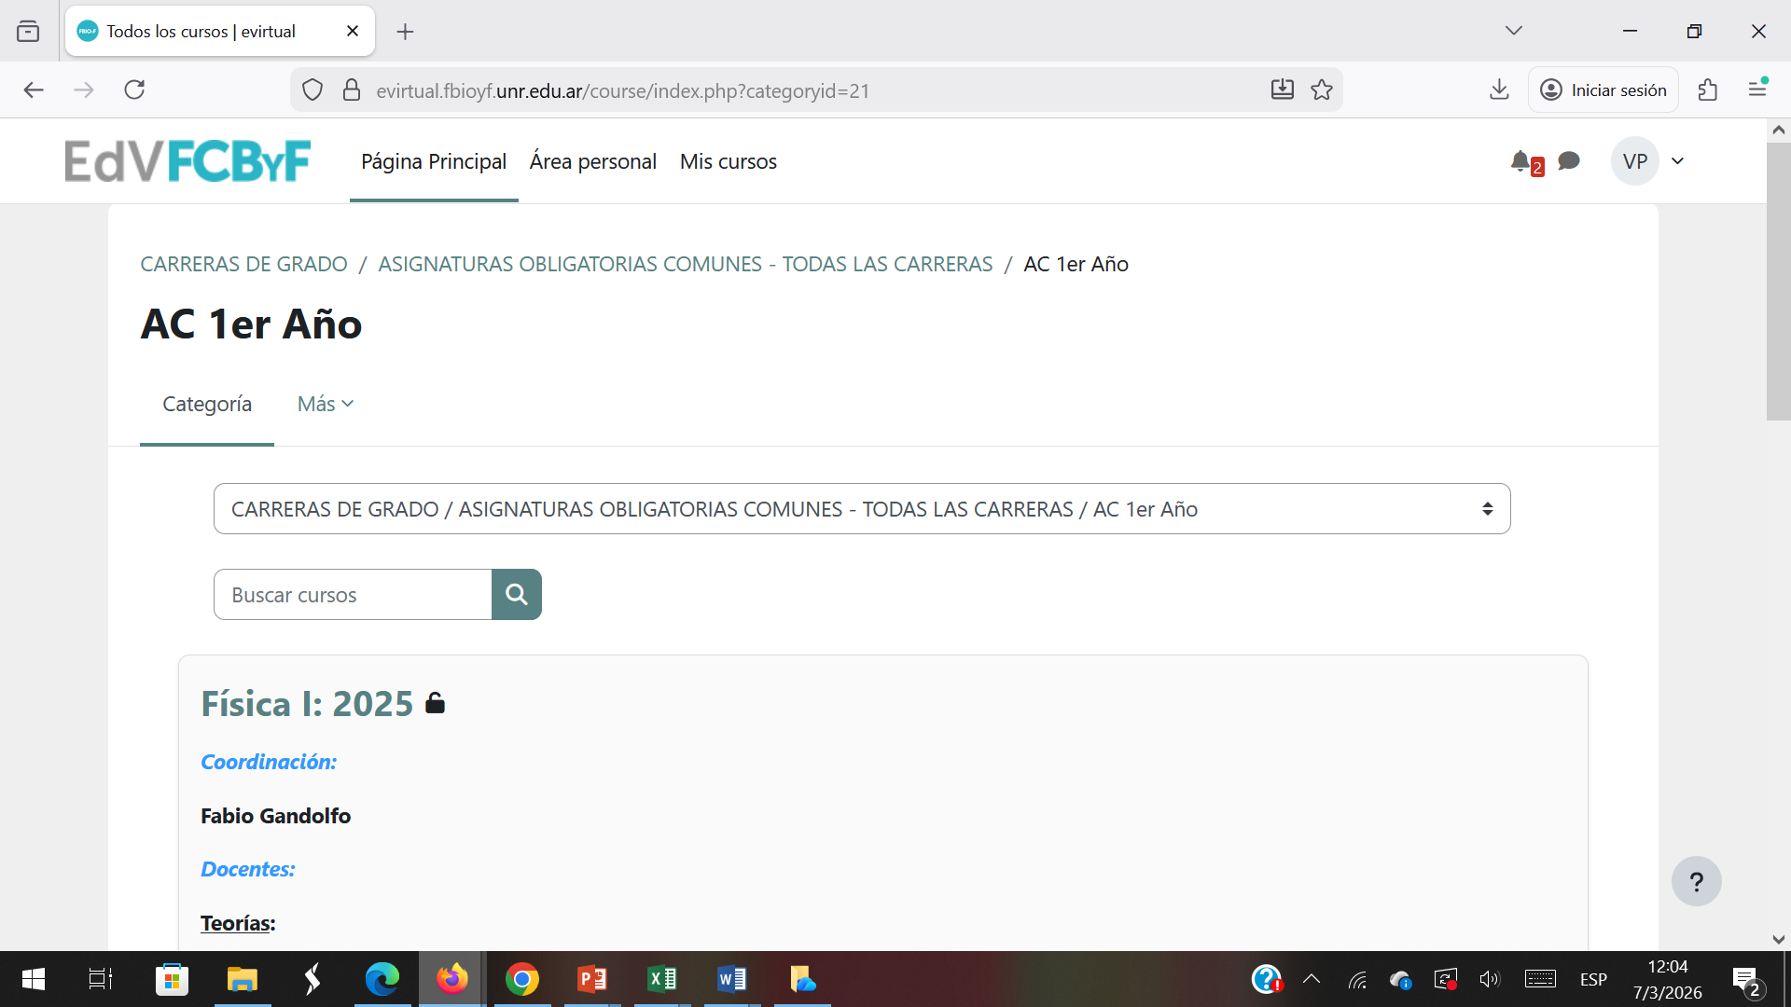
Pulsar y bajar

Slide 15
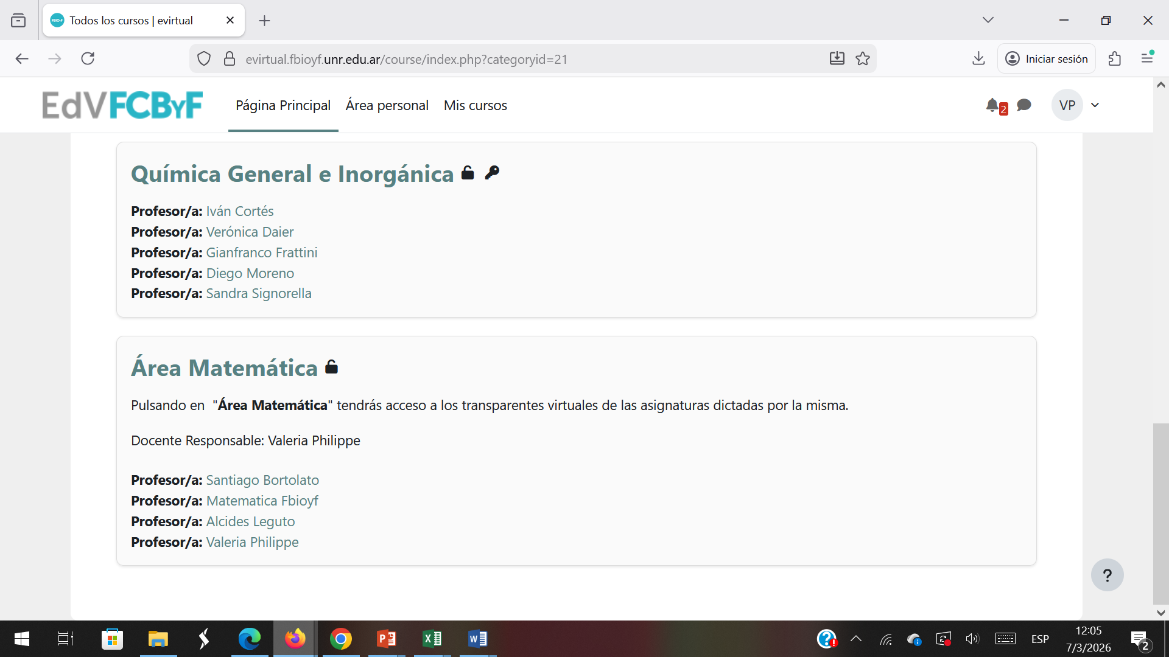
Pulsar

Slide 16
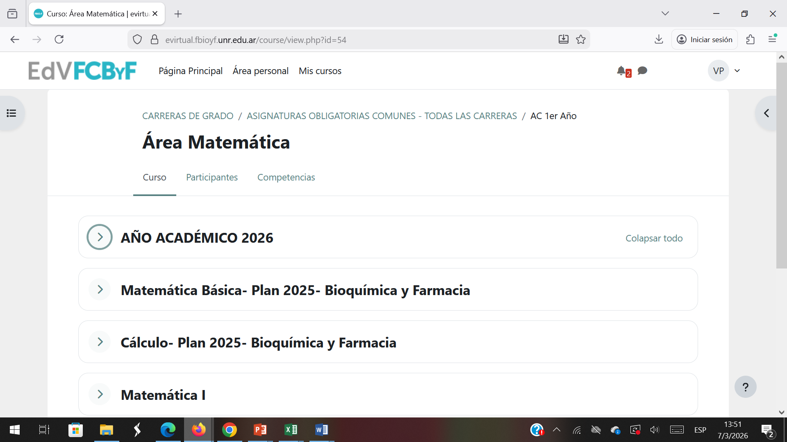
Podés pulsar
Podés pulsar
Pulsando acá
Podés pulsar
Podés pulsar y bajar

Slide 17
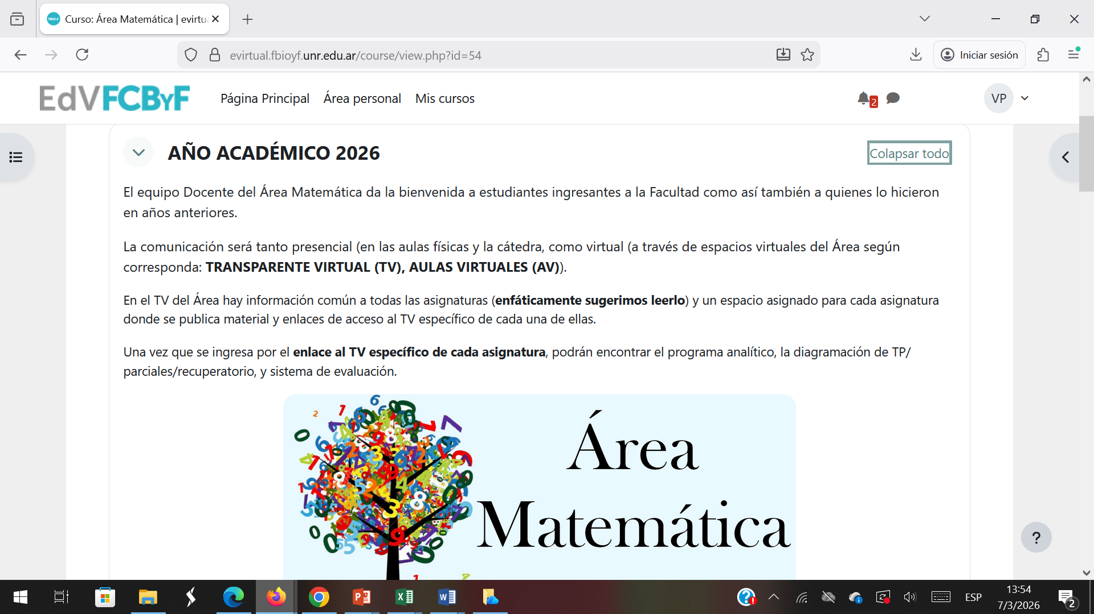
Bajando

Slide 18
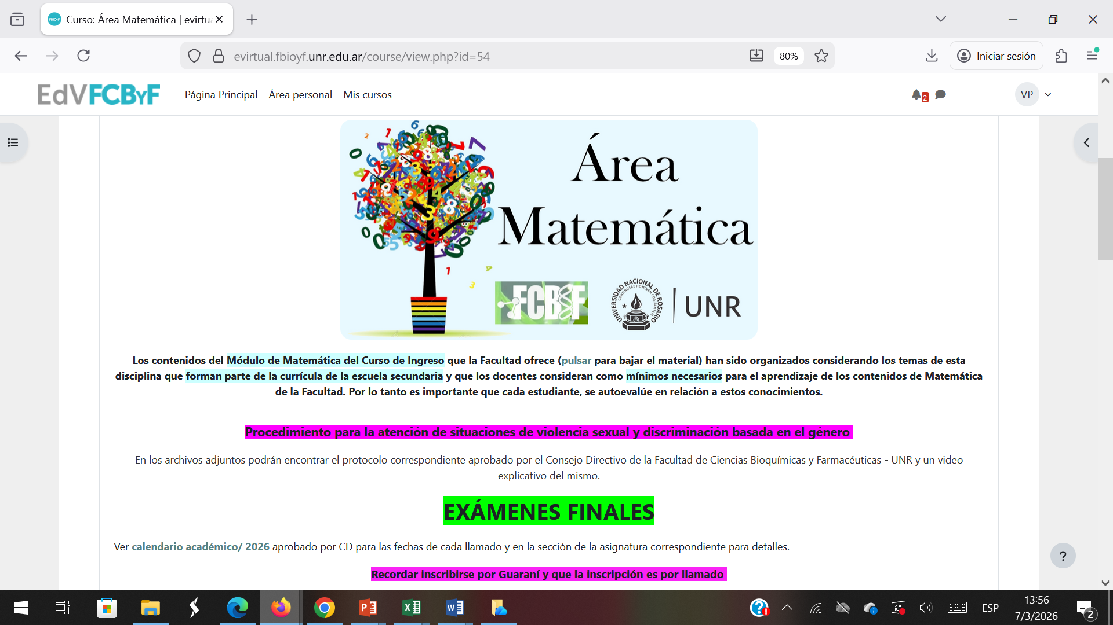
Bajando

Slide 19
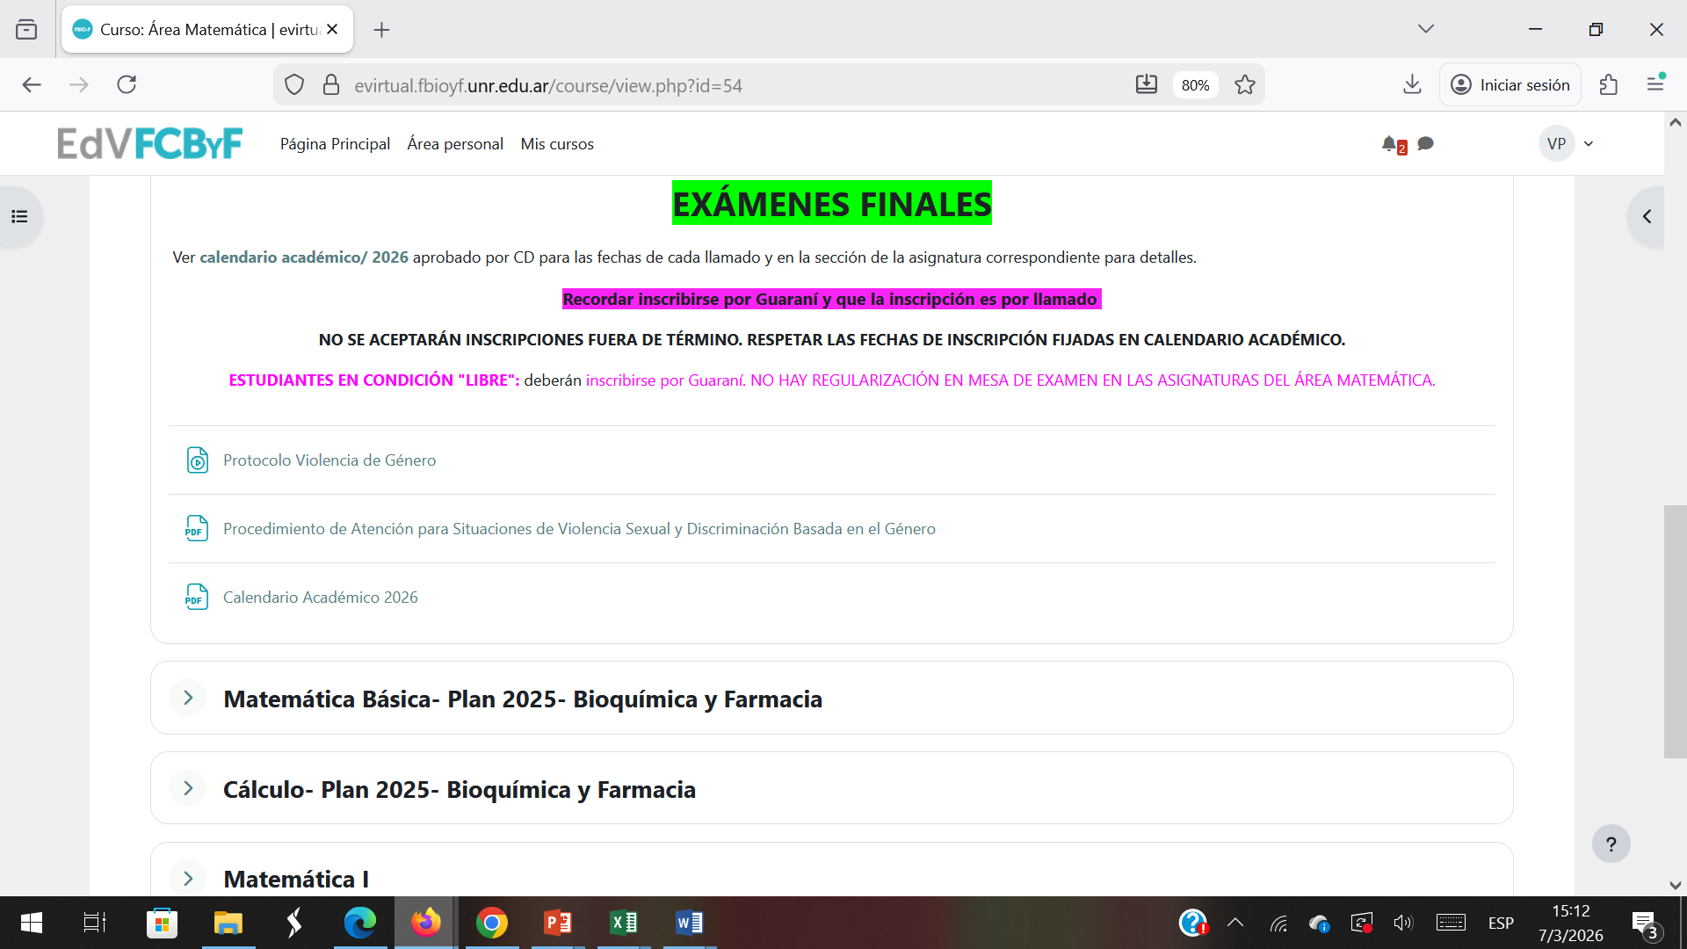
Pulsar

Slide 20
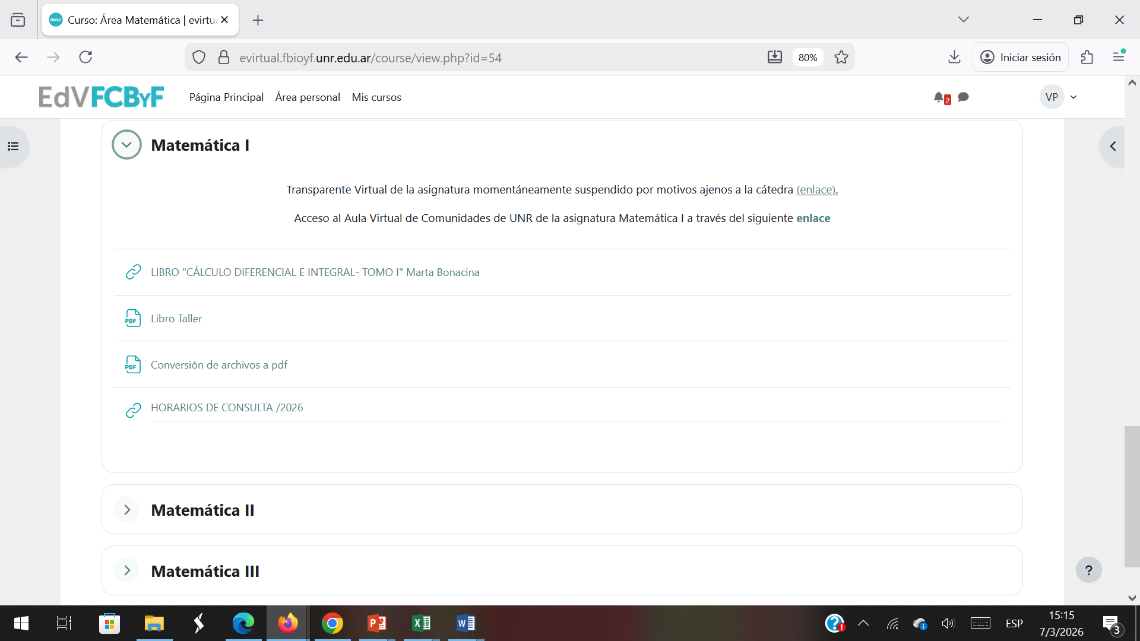
Pulsar

Slide 21
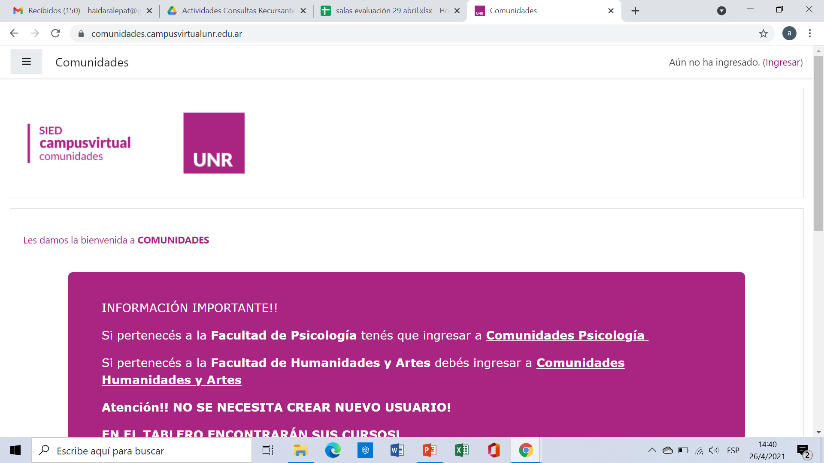
Además del TV, utilizaremos la plataforma virtual de la UNR como vía de comunicación, desde la cual podrán acceder a todo el material teórico, actividades y resoluciones, así como leer y realizar consultas en los foros. Para acceder a dicha aula, deben realizar los pasos según el tutorial publicado en COMUNIDADES UNR pulsando enlace
♦ Primero deben generar usuario y contraseña desde comunidades UNR.
♦ Al final les pide seleccionar curso. Esto pueden hacerlo a través del nombre Matemática I - Fac. Cs. Bioquímicas y Farmacéuticas, o directamente accediendo a través del siguiente enlace

Slide 22
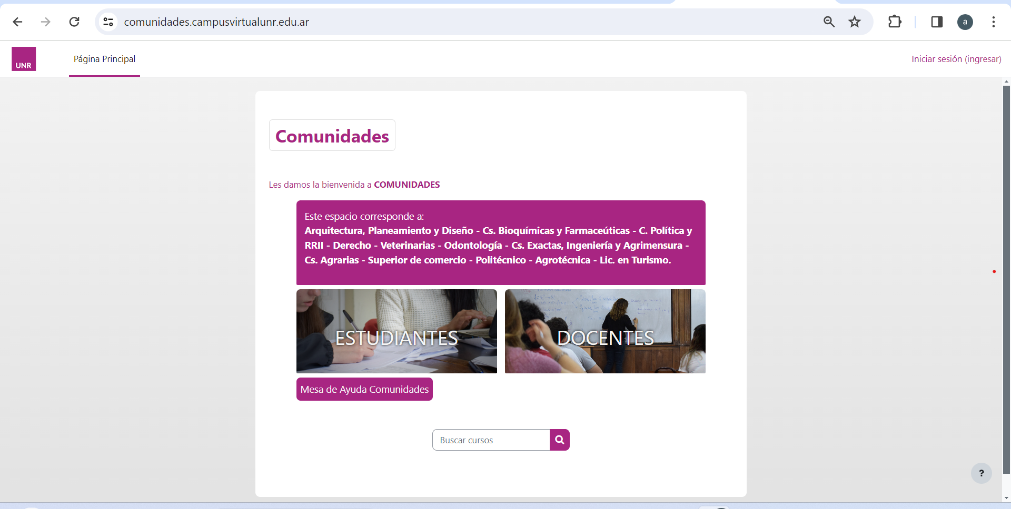
Aula virtual en COMUNIDADES - UNR (AV)
PULSAR

Slide 23
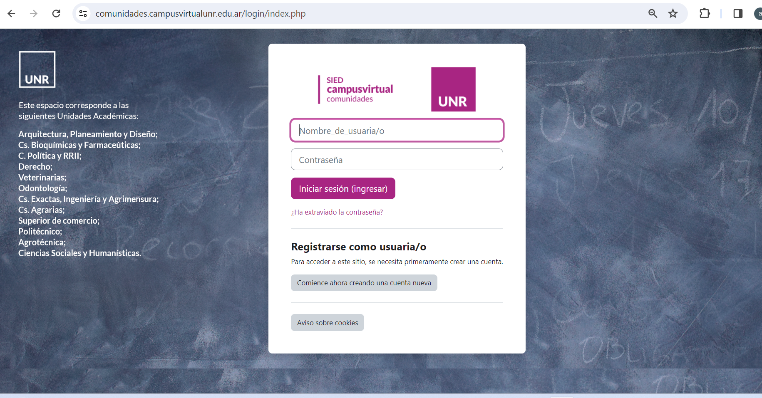

Slide 24
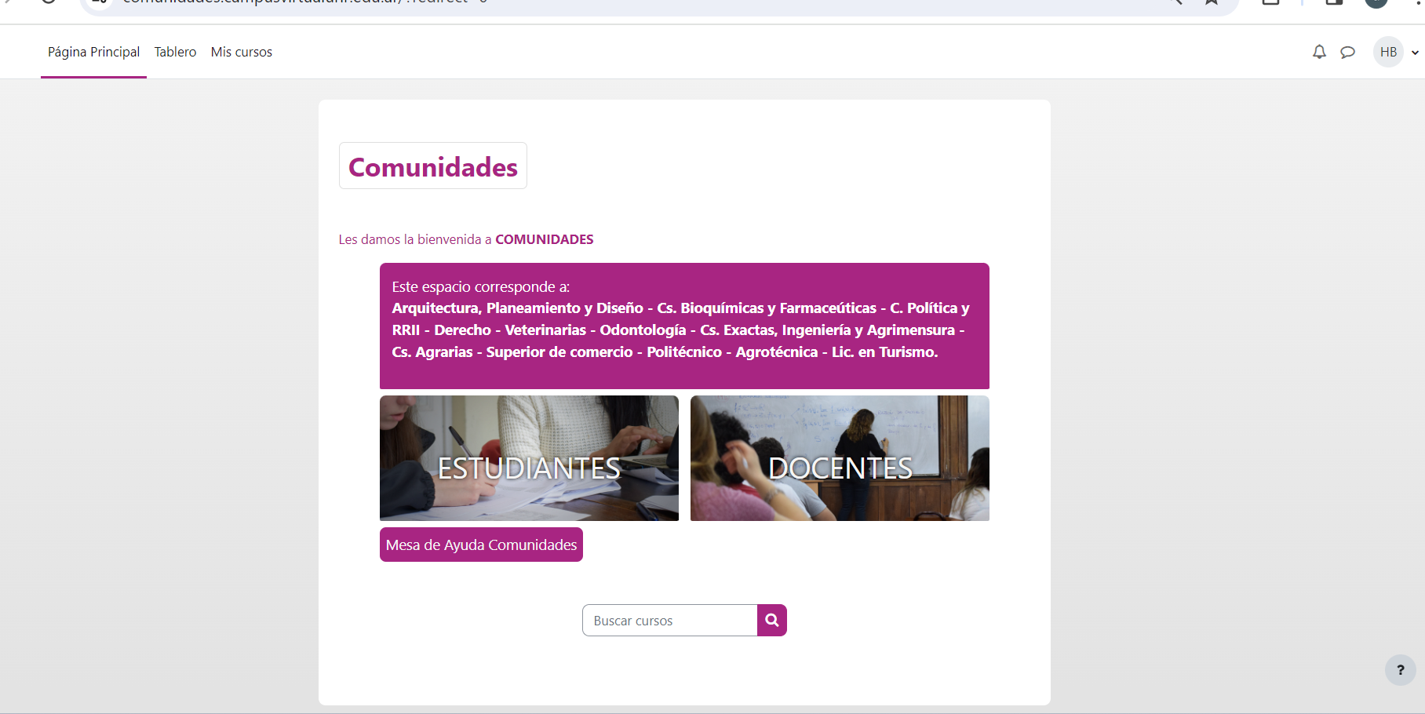
Matemática I - Fac. Cs. Bioquímicas y Farmacéuticas

Slide 25
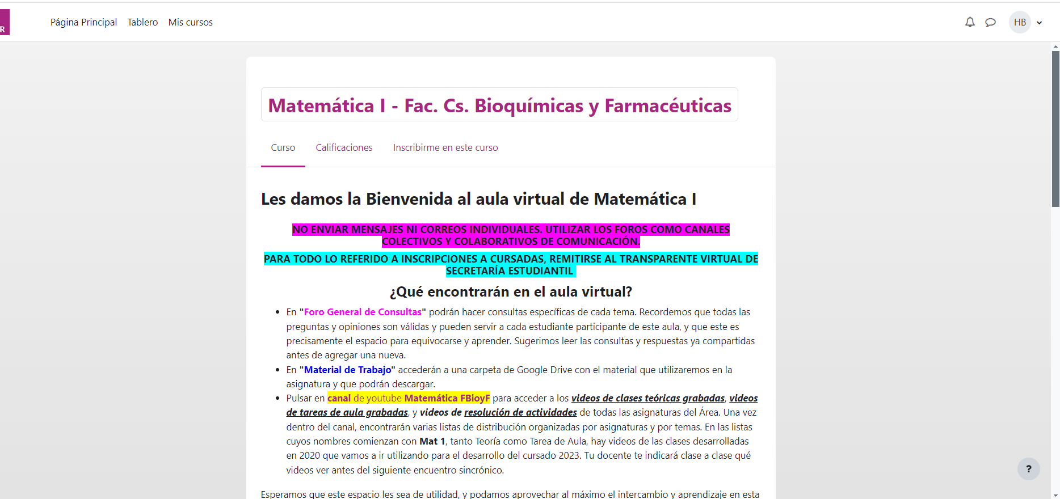
PULSAR

Slide 26
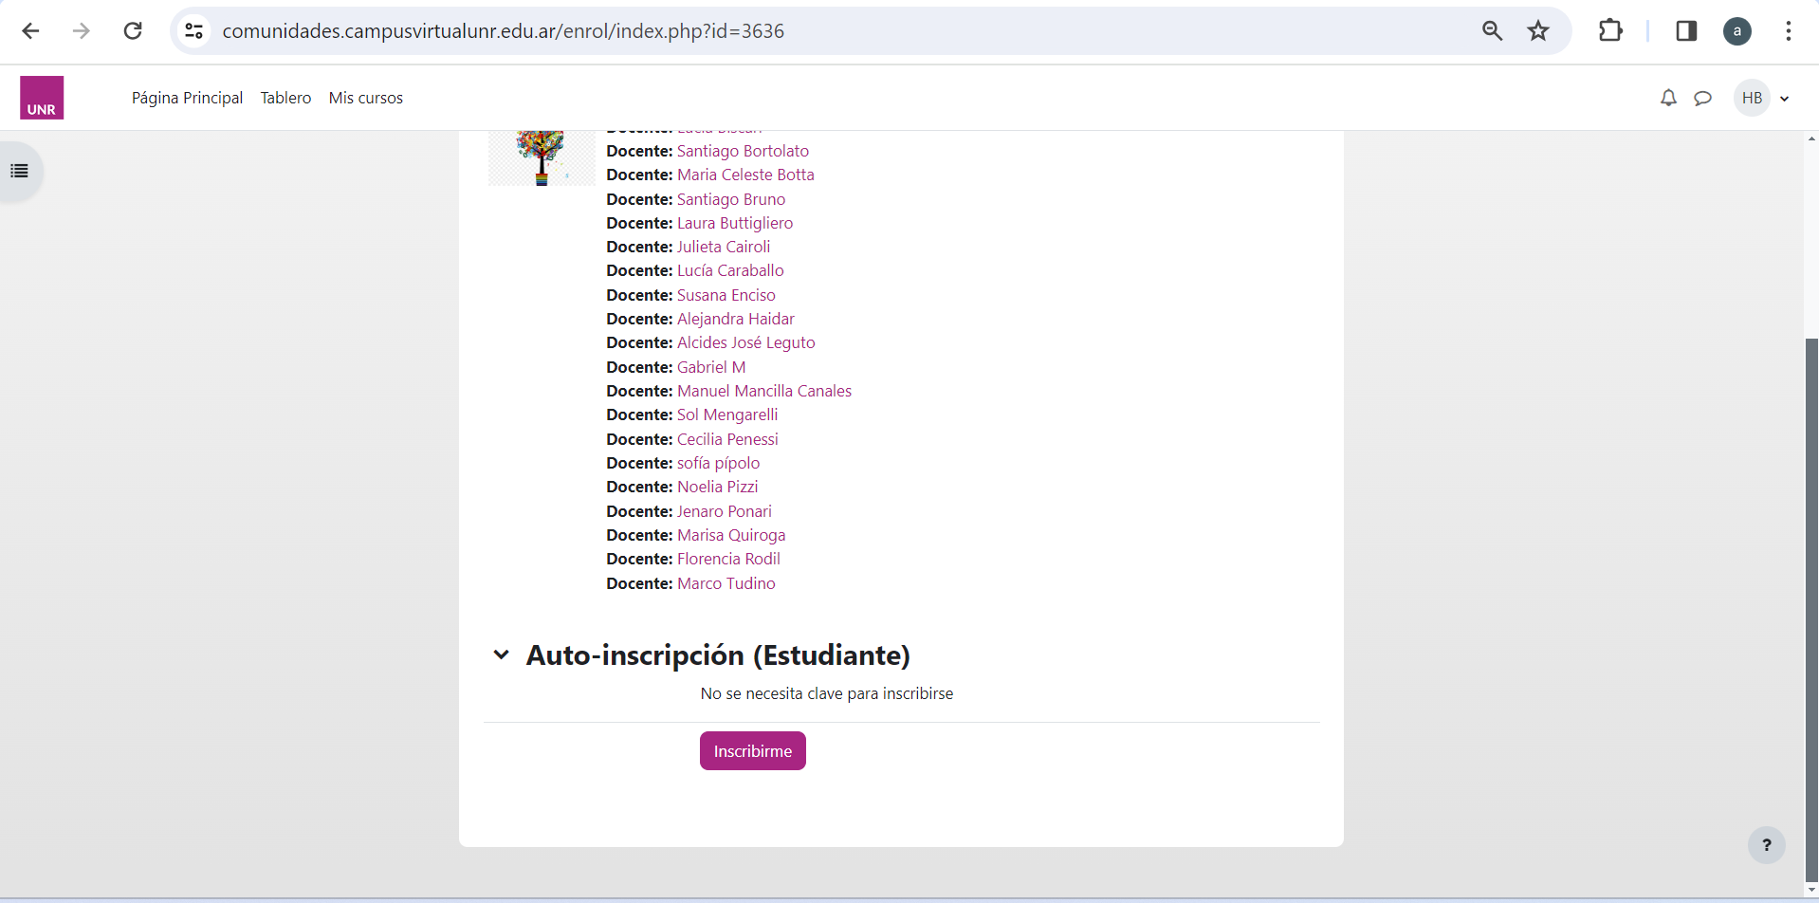
PULSAR

Slide 27
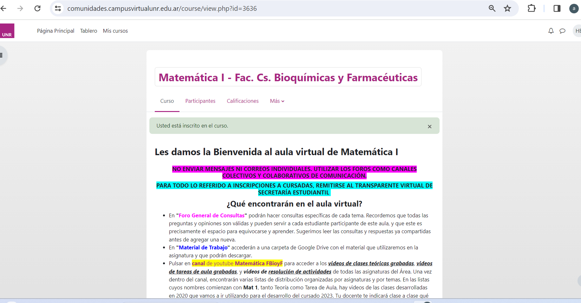

Slide 28
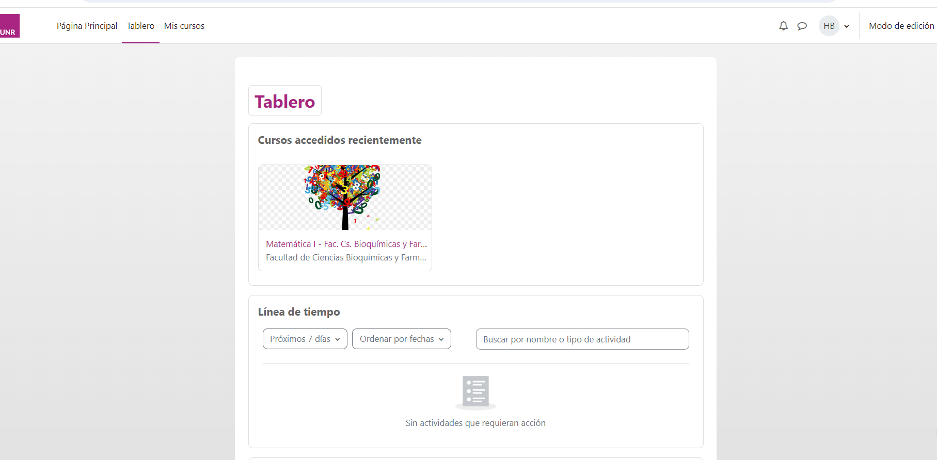

Slide 29
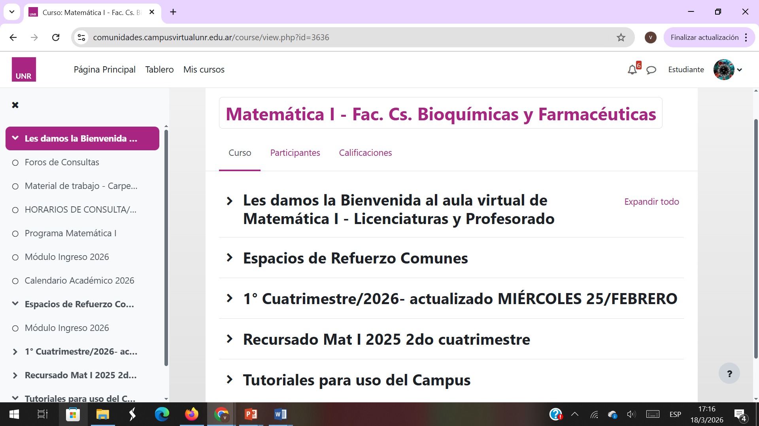
PULSAR

Slide 30
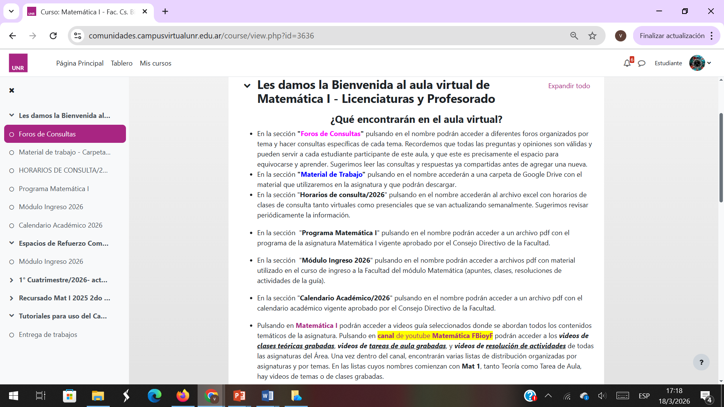
Bajando
PULSAR

Slide 31
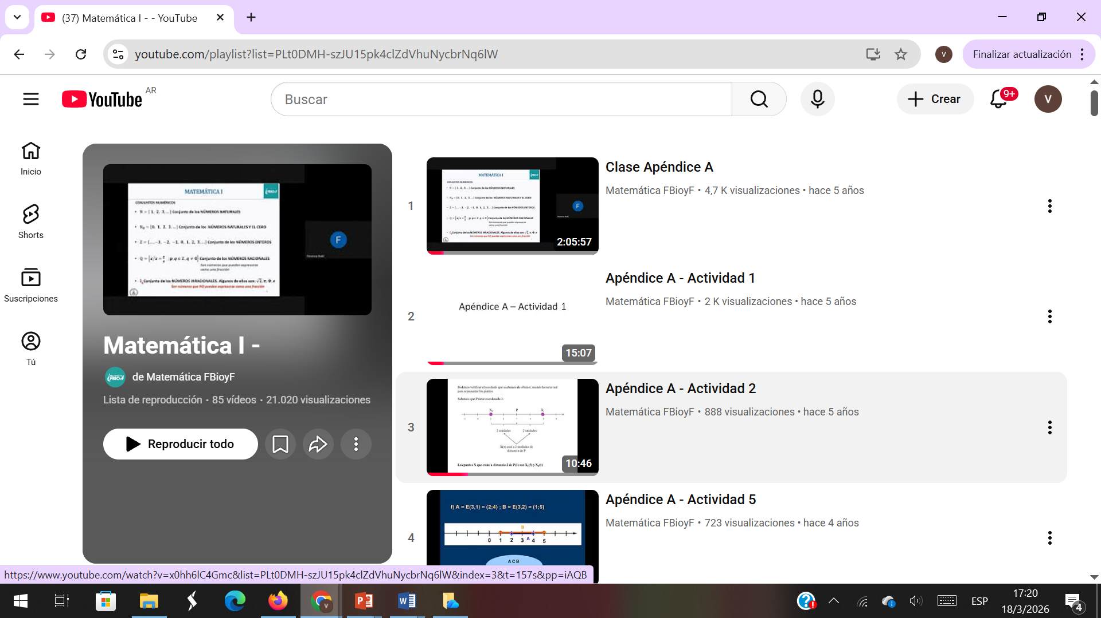
LISTA DE VIDEOS DE MATEMÁTICA I DEL CANAL YOUTUBE DE LA CÁTEDRA
Bajando
PULSAR

Slide 32
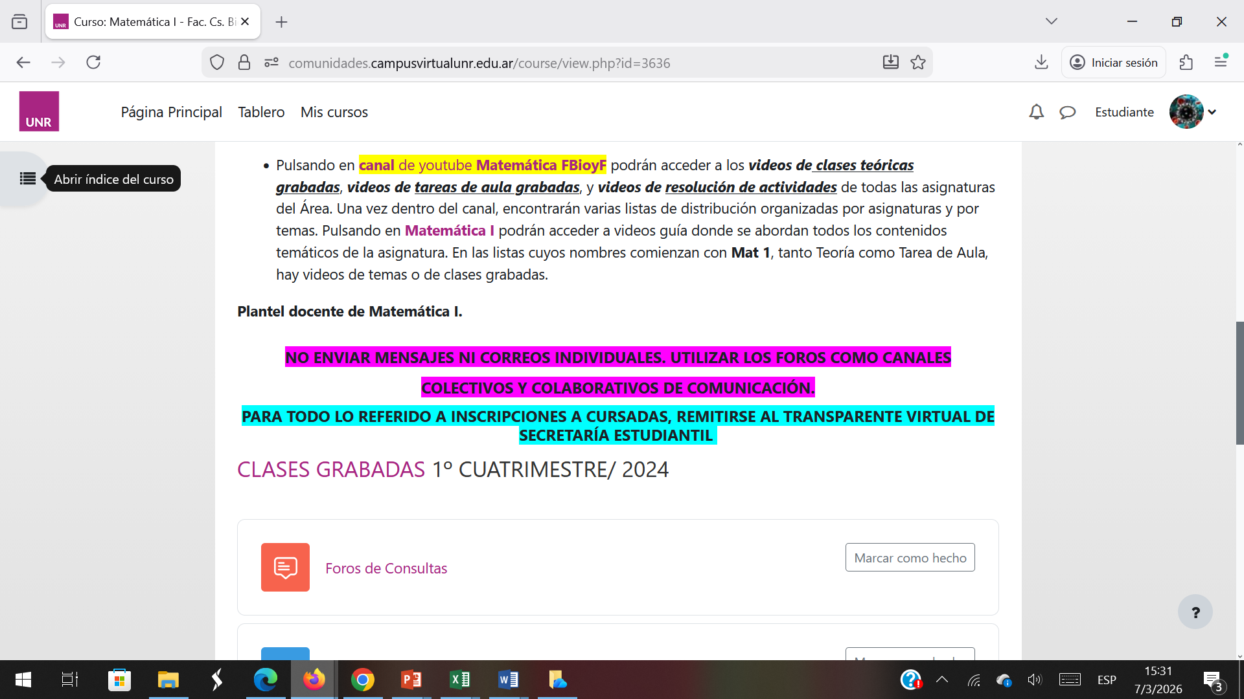
Bajando
PULSAR

Slide 33
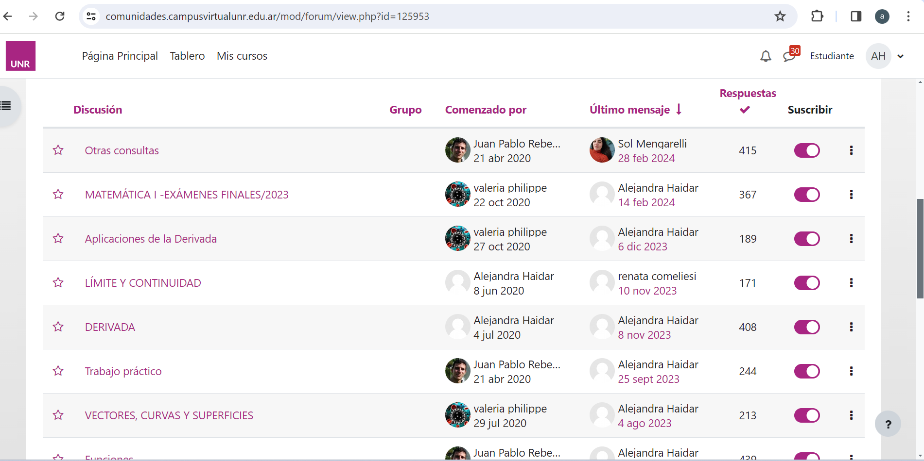

Slide 34
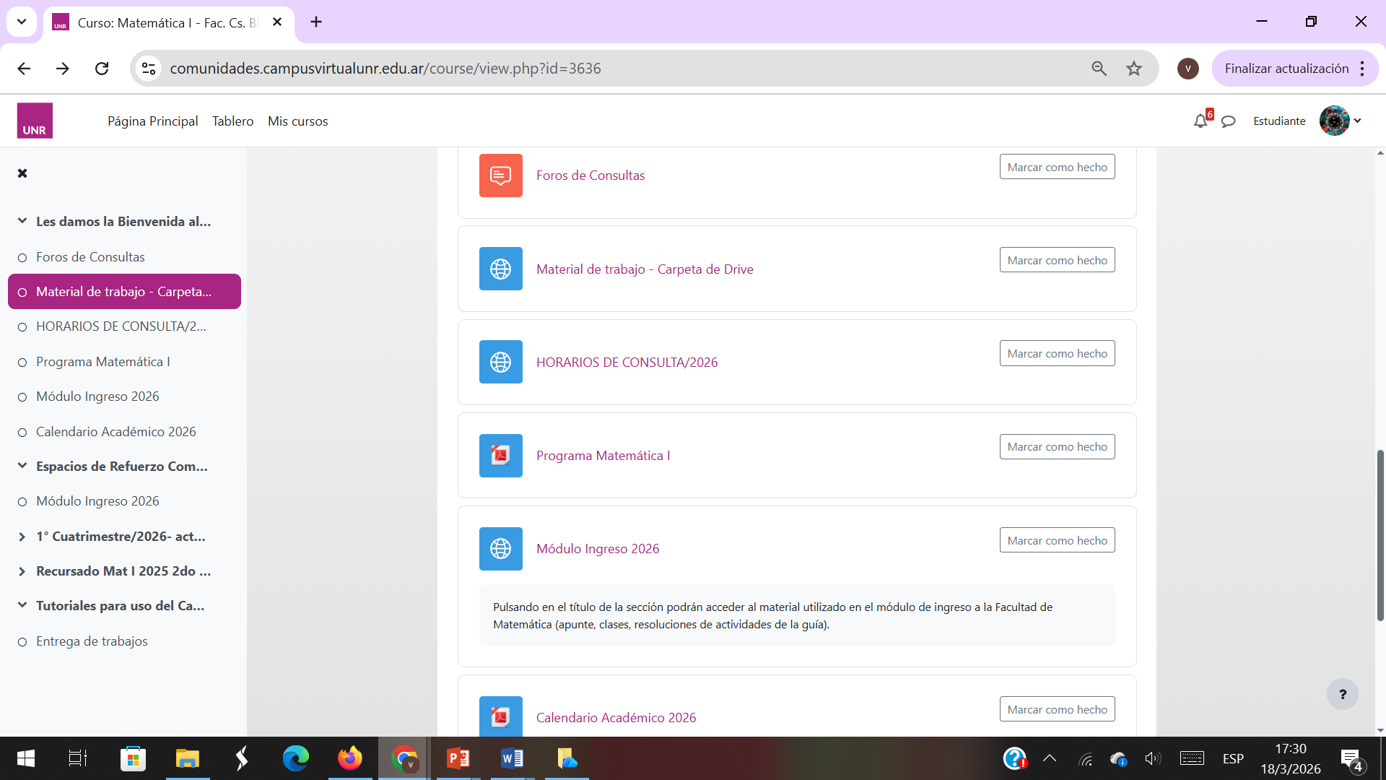
PULSAR

Slide 35
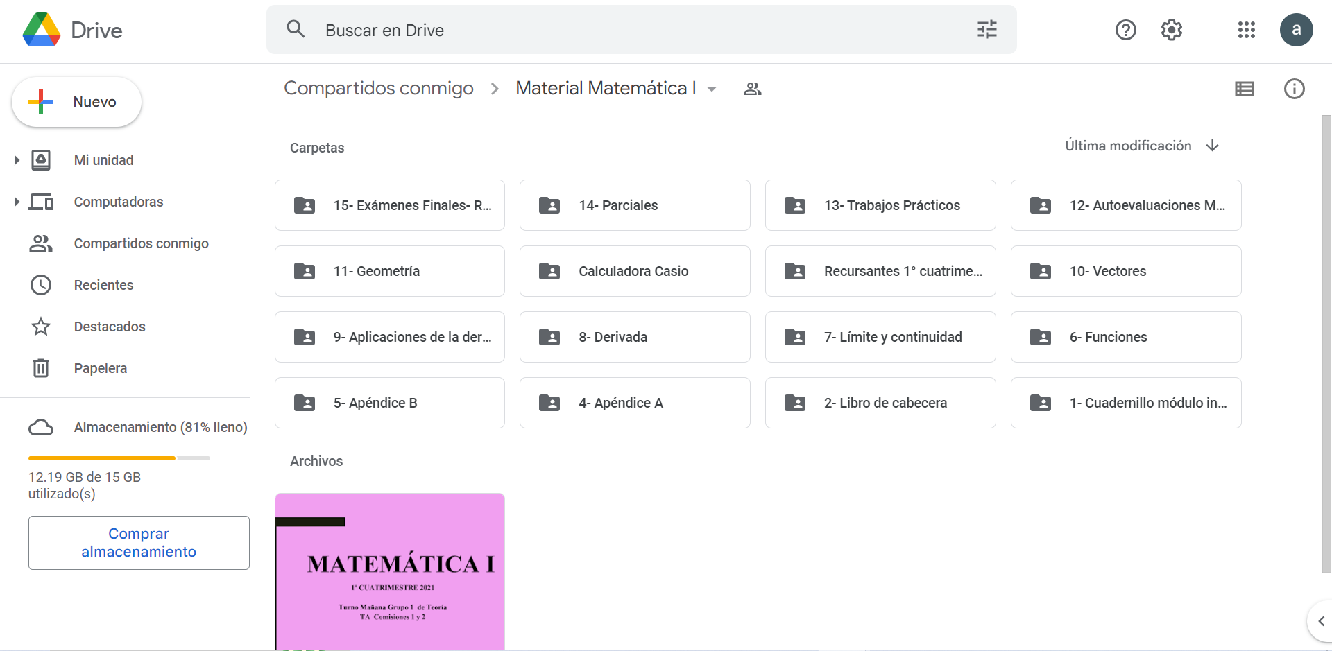
MATERIAL DE TRABAJO – DRIVE

Slide 36
PULSAR
PULSAR
PULSAR
PULSAR

Slide 37
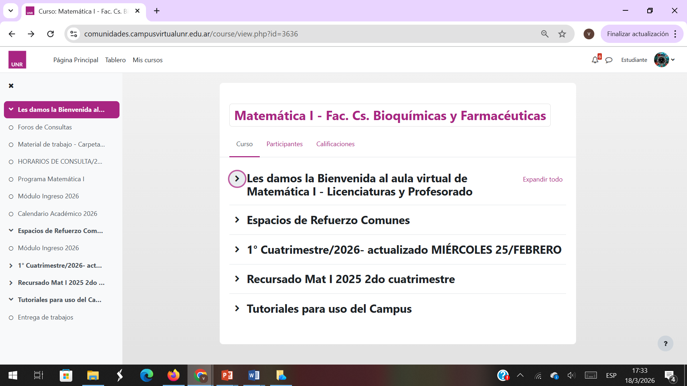
PULSAR

Slide 38
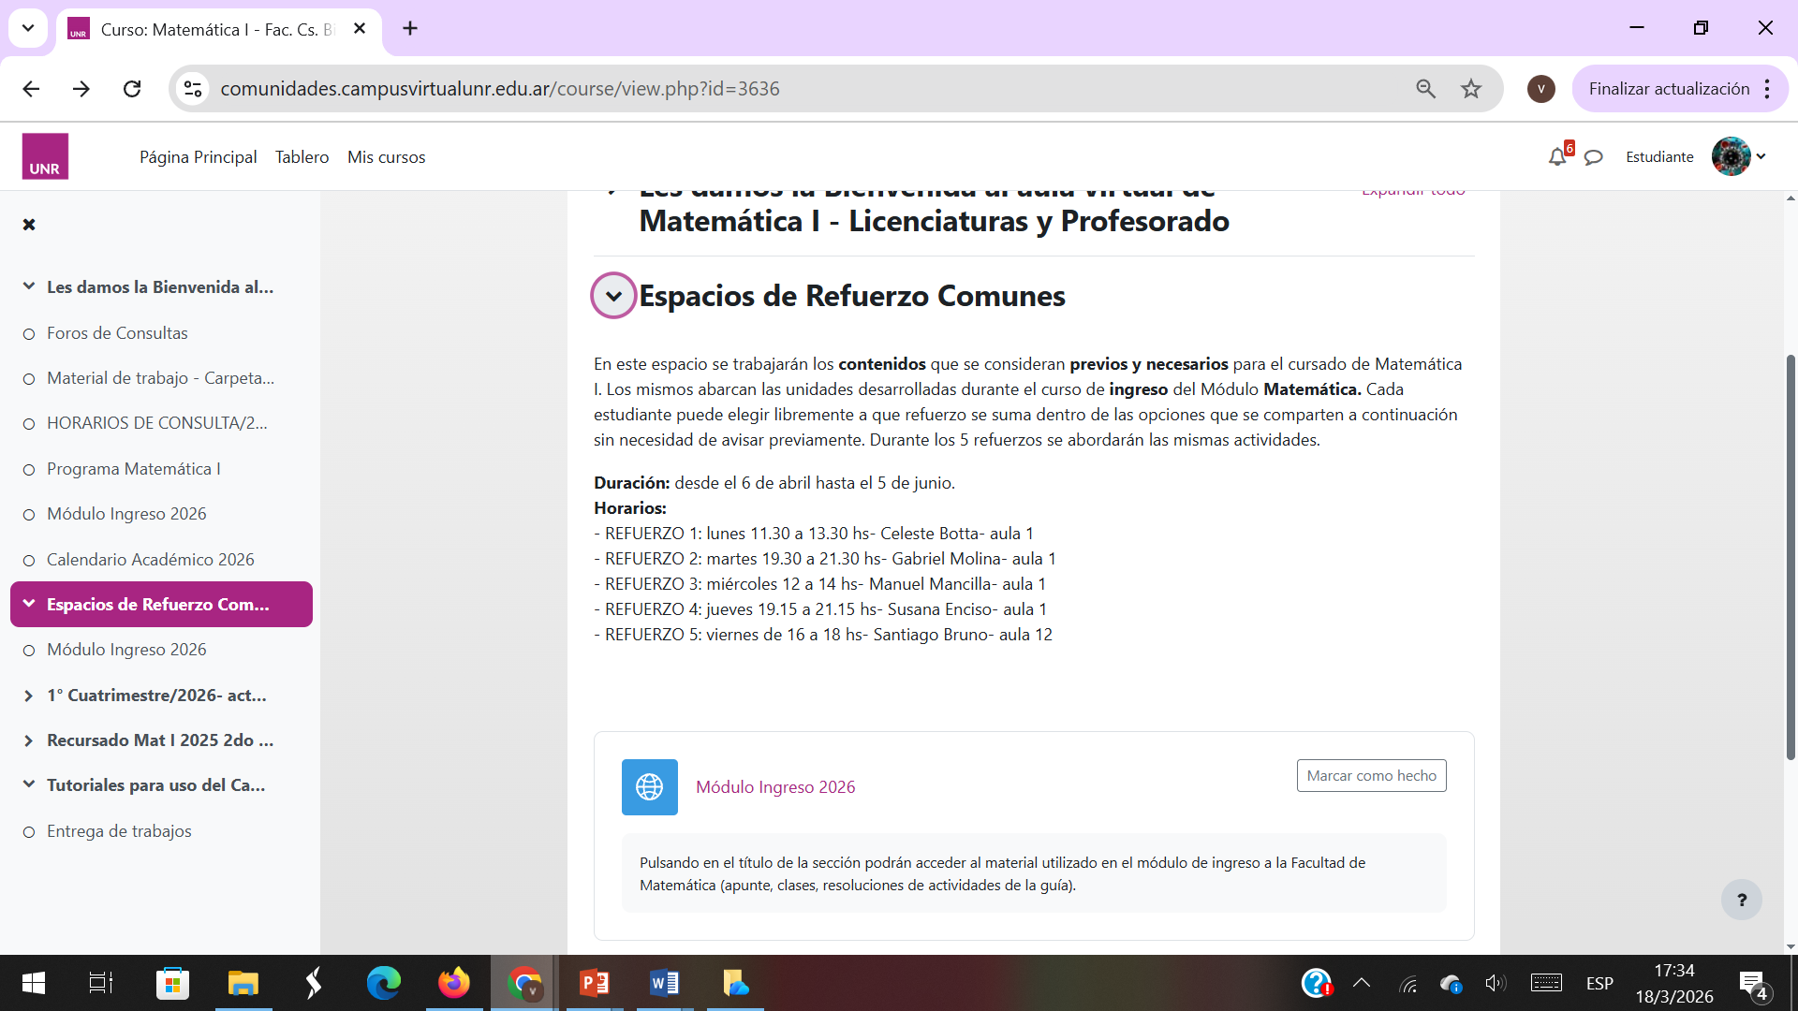
PULSAR

Slide 39
PULSAR

Slide 40
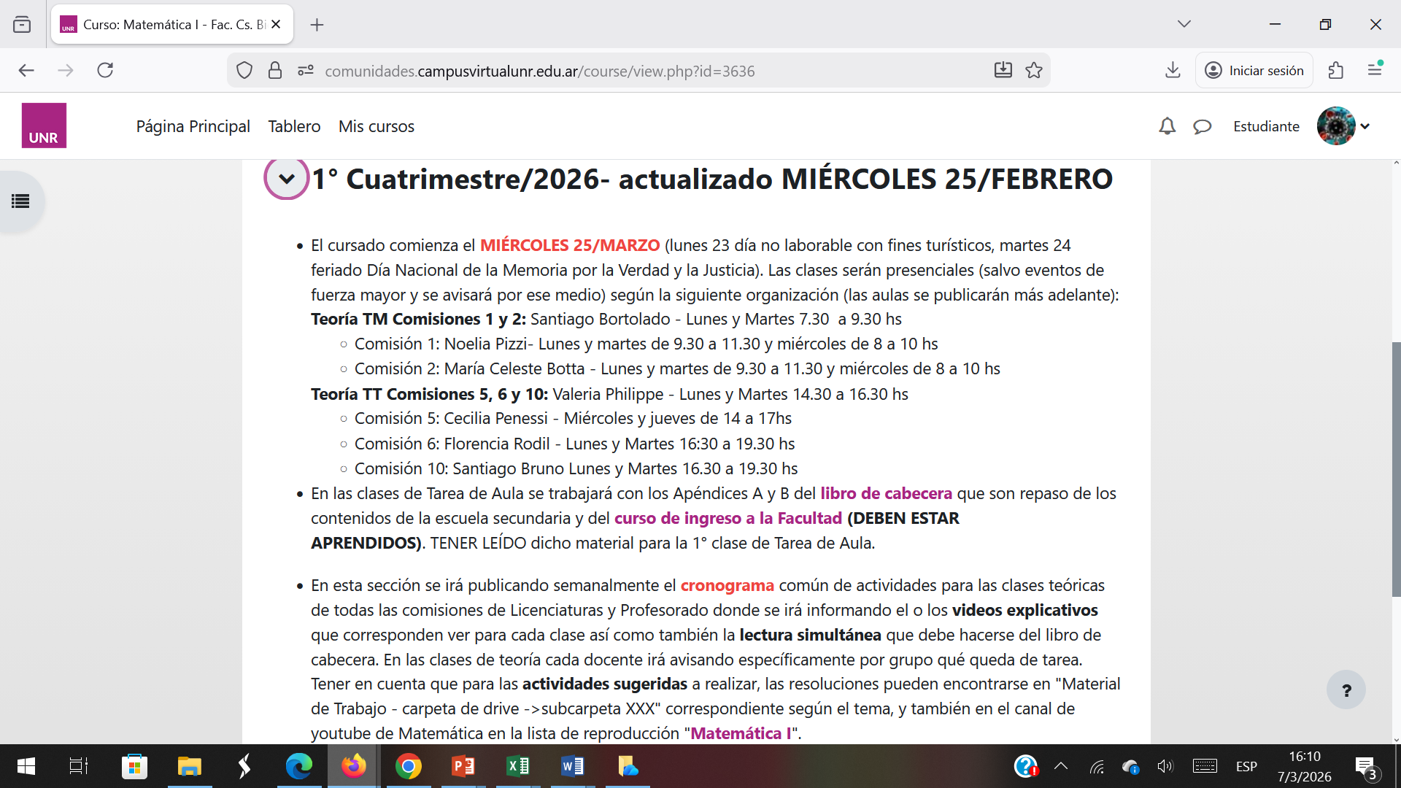
PULSAR
PULSAR
PULSAR

Slide 41
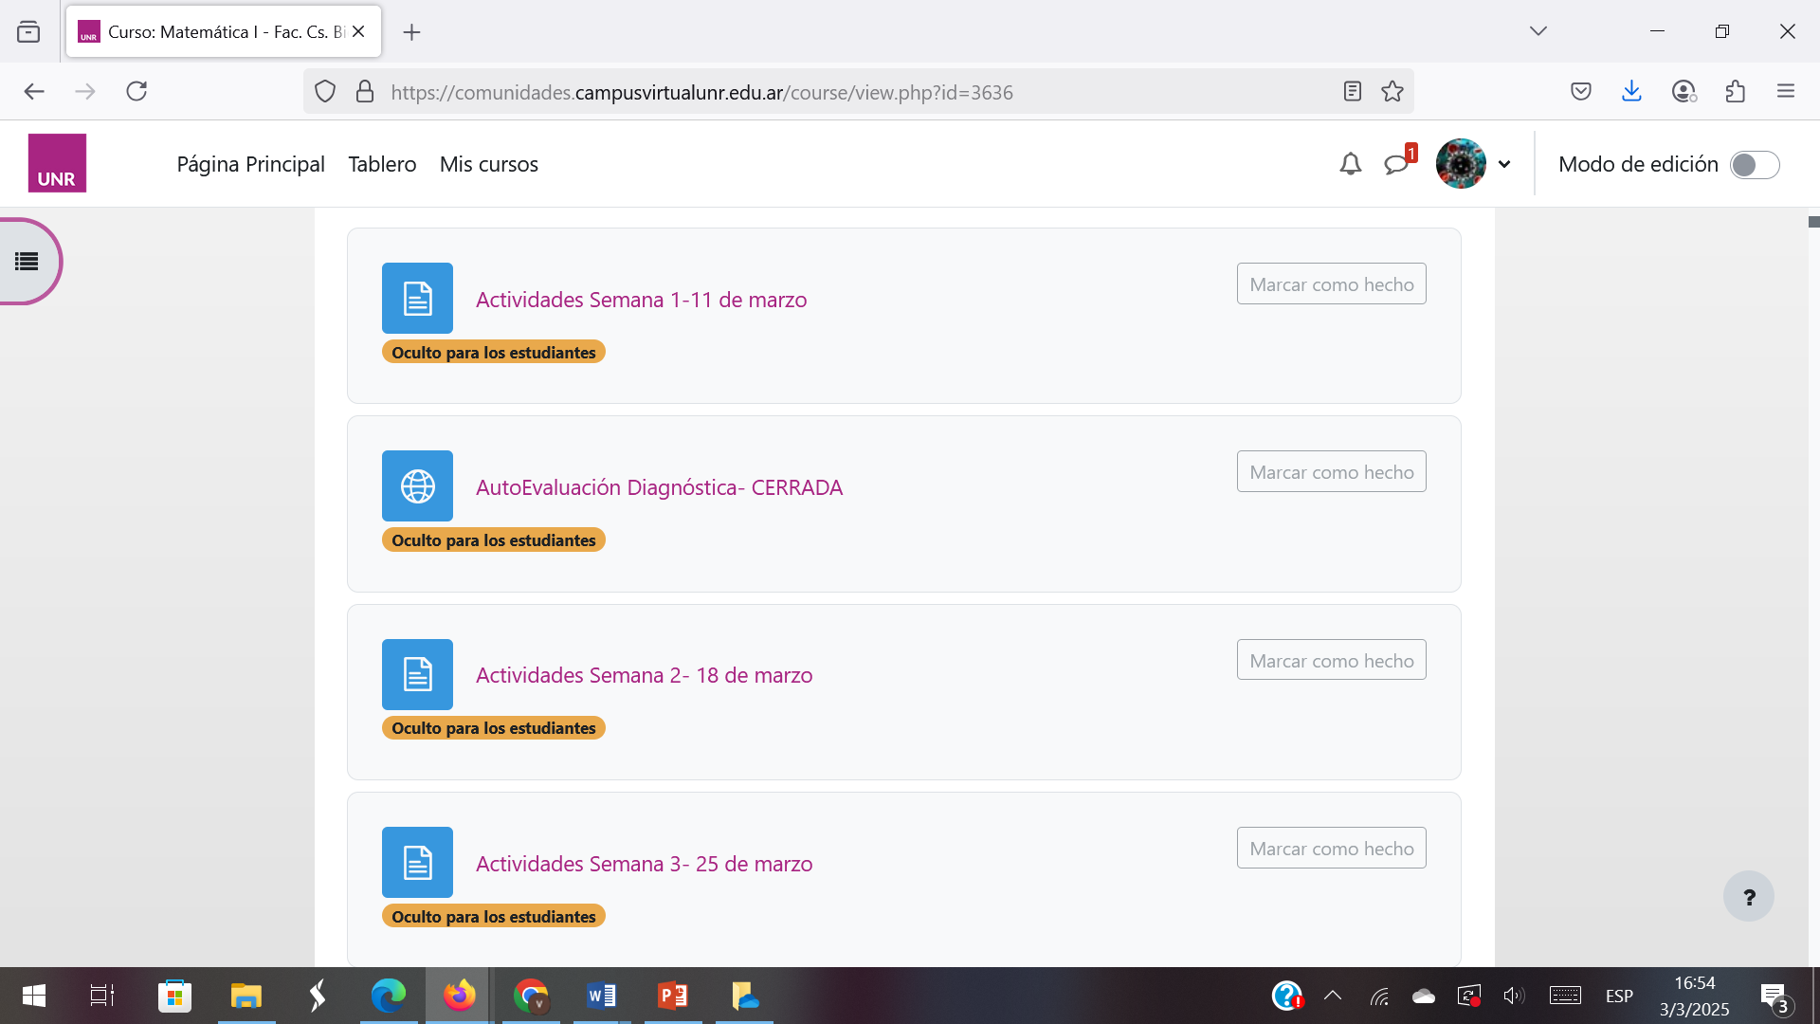
PULSAR

Slide 42
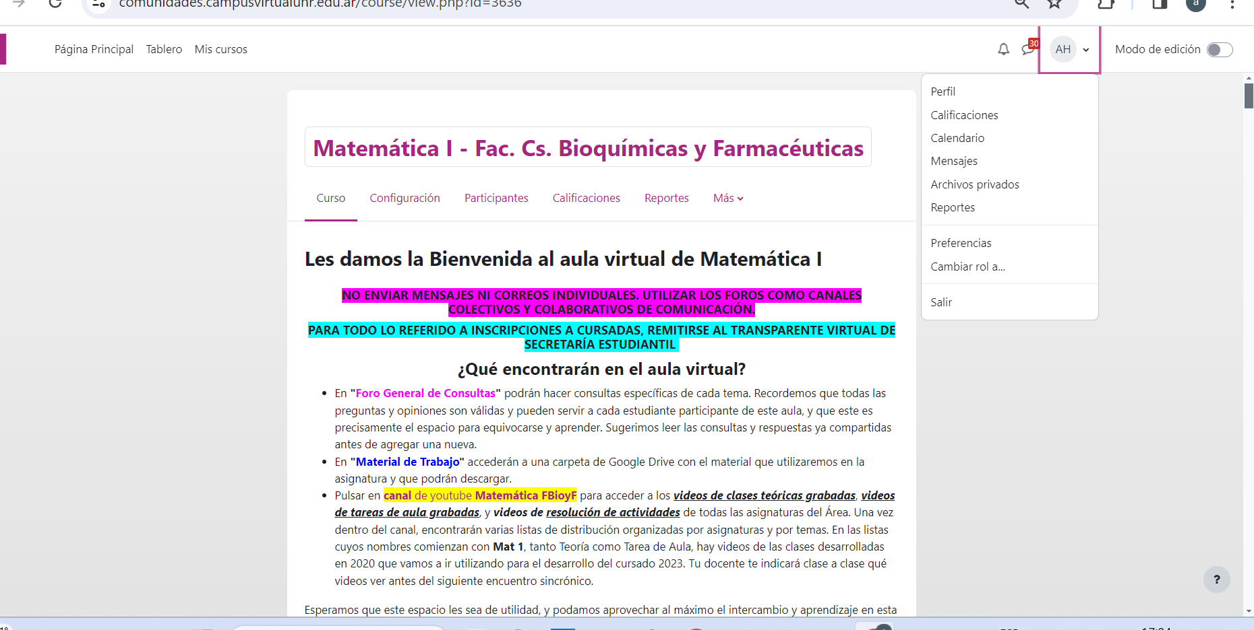
PARA SALIR PULSAR EN LA FLECHA

Slide 43
MODALIDAD DE TRABAJO
En la sección 1° cuatrimestre/2026 del AV de Comunidades UNR (común para todas las comisiones de Licenciaturas y Profesorado en Química) se publicará semanalmente el o los videos explicativos que corresponden ver, así como también la lectura simultánea que debe hacerse del libro de cabecera y las actividades sugeridas a realizar antes de la clase/semana siguiente.
Durante el desarrollo del cuatrimestre se irán proponiendo en el AV autoevaluaciones por formulario (AE) para un autocontrol del aprendizaje y acompañamiento del ritmo de estudio. También habrá Trabajos Prácticos (TP) con formato parcial para autocorrección con la resolución compartida en la carpeta drive.
Estas instancias de autoevaluación serán optativas y no vinculadas a la nota del parcial/recuperatorio ni a la condición de regularización.

Slide 44
Evaluación Parcial
Se llevará a cabo una Evaluación PARCIAL PRESENCIAL INDIVIDUAL TEÓRICO-PRÁCTICO, A CARPETA ABIERTA (máximo 5 hojas tamaño A4 doble faz, únicamente en manuscrita, no digital, no fotocopia, no imágenes insertadas). NO SE PODRÁ TENER ACCESO A INTERNET POR NINGÚN DISPOSITIVO. Se podrá utilizar calculadora (no graficadora). Habrá una instancia de recuperación, de carácter sustitutivo sobre la primera.
Para poder realizar el parcial/recuperatorio es NECESARIO INSCRIBIRSE en un FORMULARIO cuyo enlace de acceso estará disponible en AV desde las 8 hs del lunes 18/mayo hasta las 8 hs del lunes 1/junio.
Esta inscripción será única, en fecha definida y servirá tanto para el parcial como para el recuperatorio en caso de no asistir al parcial o no aprobar el mismo.
Quienes no se inscriban en el formulario mencionado no podrán realizar ni el parcial ni el recuperatorio.

Slide 45
Condiciones de regularización de la asignatura:
SÓLO PARA QUIENES FIGUREN EN ACTAS DE ALUMNADO
Se deberá obtener en el parcial/recuperatorio calificación no inferior al 60% y aprobar LA CONSIGNA 1 CON MÍNIMO 60% DEL PUNTAJE ASIGNADO A LA MISMA. La consigna 1 deberá estar aprobada para ser corregido el resto del parcial/recuperatorio.
TEMARIO PARCIAL/RECUPERATORIO: Unidades 1, 2, 3 y 4 del programa analítico de la asignatura publicado en AV y contenidos del ingreso a Facultad.
PARCIAL SÁBADO 06/06 – 7 hs - aulas a confirmar
RECUPERATORIO LUNES 22/06 Horario (TN) - aulas a confirmar
La regularización de la asignatura acredita los contenidos evaluados en el parcial/recuperatorio.
La condición REGULAR dura 5 años.

Slide 46
Habrá un Trabajo Práctico (TP) optativo vinculante al parcial/recuperatorio.
De aprobarlo (con calificación no inferior al 60%), el puntaje se asignará a la consigna 1 del parcial/recuperatorio (entre 0 y 1).
Este TP será de resolución individual, escrito, teórico-práctico, sin material de consulta de ningún tipo y sin acceso a internet por ningún dispositivo. La consigna única del TP será entregada en fotocopia y en la misma hoja deberá ser resuelta. NO SE ACEPTARÁN HOJAS EXTRAS A LA FOTOCOPIA.
Temas: unidades 1, 2, 3 y 5 del apunte de ingreso a la Facultad.
Se realizará el sábado 9/mayo TM.
Puesto que es optativo, no tiene instancia de recuperación ni posibilidad de tomarse otro día que el indicado.
REQUIERE INSCRIPCIÓN PREVIA POR FORMULARIO disponible desde las 8 hs del lunes 20/abril hasta las 8 hs del lunes 4/mayo

Slide 47
APROBACIÓN DE LA ASIGNATURA
Para aprobar la asignatura deben acreditarse los contenidos del programa no aprobados durante el cursado ya sea mediante EXAMEN FINAL o PARCIAL PROMOCIONAL.
La aprobación de la asignatura por Examen Final puede ser en condición REGULAR (quienes hayan cumplido con las condiciones de regularización) o en condición LIBRE (quienes no lograron la regularización) con inscripción previa por sistema guaraní:
- Estudiantes en condición Regular serán evaluados en las unidades temáticas no evaluadas en el parcial.
- Estudiantes en condición Libre además de los temas no evaluados en el parcial, deberán aprobar una evaluación con los contenidos del parcial para aprobar el examen final, sin ser modificada la condición de libre en caso de aprobar sólo la primera.
No hay regularización en mesa de examen.

Slide 48
La evaluación final es PRESENCIAL INDIVIDUAL TEÓRICO-PRÁCTICA, A CARPETA ABIERTA (cualquier material de consulta podrá ser únicamente en formato papel en manuscrita, no digital, no fotocopia) SIN ACCESO A INTERNET POR NINGÚN DISPOSITIVO. Se aprueba con calificación no inferior al 60 %, debiendo tener puntaje no nulo en todas las consignas, caso contrario el examen estará insuficiente. La aprobación de esta evaluación implica la acreditación de la asignatura.

Slide 49
Para rendir el examen final, puesto que Matemática I es una asignatura del ciclo básico, se disponen de 9 llamados durante el año académico.
En cada llamado en que deseen presentarse a rendir deberán inscribirse al examen vía Guaraní en las fechas establecidas en el Calendario Académico.
En caso de no inscribirse en tiempo y forma, NO podrán presentarse a rendir.
En caso de inscribirse y no presentarse, queda Ausente en el Acta de Examen. No impacta en la historia académica.
En caso de presentarse y no aprobar el examen, queda Insuficiente en el Acta de Examen. Esta nota impacta en la historia académica.
NO SE AUTORIZARÁN INSCRIPCIONES FUERA DE TÉRMINO, exceptuando problemas de sistema.

Slide 50
APROBACIÓN DE MATEMÁTICA I POR PROMOCIÓN
Quienes regularizan la asignatura, acreditan el contenido evaluado en el parcial/ recuperatorio teniendo vigencia la regularidad 5 años.
Quienes obtuvieron la regularidad, tienen la opción de acreditar los temas no evaluados en el parcial/recuperatorio en un parcial promocional en el 2º llamado de la mesa inmediata posterior al cursado donde se obtuvo la condición regular Y SÓLO EN ESE LLAMADO.
Para acceder a dicho parcial promocional, es necesario inscripción previa por formulario que se publicará oportunamente. NO REQUIERE INSCRIPCIÓN POR GUARANÍ.
En caso de no acreditar los contenidos, la calificación no quedará registrada en la historia académica.
Independientemente de haber optado por la opción de promoción, pueden hacer uso del derecho a inscribirse al examen final por sistema guaraní en cualquier llamado y en caso de dar el presente, la calificación obtenida impactará en la historia académica.

Slide 51
El PARCIAL PROMOCIONAL es PRESENCIAL INDIVIDUAL TEÓRICO-PRÁCTICO, A CARPETA ABIERTA (cualquier material de consulta podrá ser únicamente en formato papel en manuscrita, no digital, no fotocopia) SIN ACCESO A INTERNET POR NINGÚN DISPOSITIVO. Se aprueba con calificación no inferior al 60 %, debiendo tener puntaje no nulo en todas las consignas, caso contrario el examen estará insuficiente. La aprobación de esta evaluación implica la acreditación de la asignatura.

Slide 52
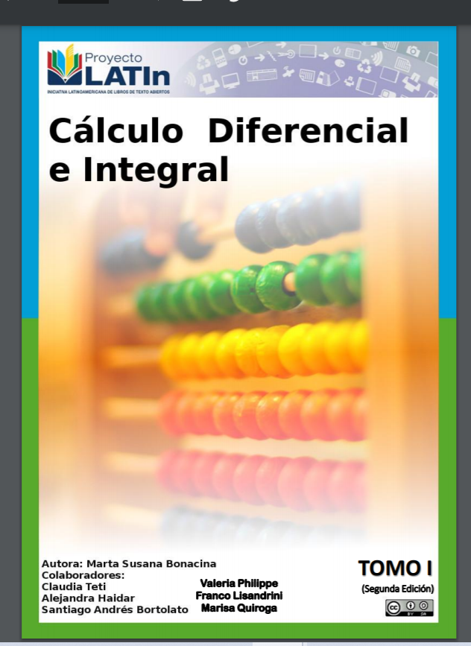
MODALIDAD DE TRABAJO
En el desarrollo de la asignatura se trabajarán conceptos y actividades enmarcados en el paradigma hermenéutico interpretativo, en contraposición con el tecnicista procedimentalista. Es decir que se fomentará la interpretación de los resultados contextualizados en situaciones de las Cs. experimentales vinculadas a las carreras que se dictan en la FCByF.
Los contenidos del programa de Matemática I los desarrollaremos utilizando como bibliografía de cabecera el Tomo 1 del libro "Cálculo Diferencial e Integral- Tomo 1- Edición 2023” Proyecto Iniciativa Latinoamericana de Libros de Texto Abiertos (LATIn), disponible en el repositorio hipermedial de la UNR accediendo por el siguiente enlace: https://rephip.unr.edu.ar/items/29b5e942-bc3f-4f41-b8c8-894c9e442a36 o el QR adjunto

Slide 53
NUESTRA PROPUESTA
Consideramos que la Matemática es una construcción humana, resultado de un proceso con el fin de resolver problemas y, como tal, resultado de un proceso cultural, imposible de ser separada del contexto histórico y social en que se elabora.
Entendemos que la enseñanza y el aprendizaje de la Matemática no debería tener por único fin el cálculo sino que debería potenciar también el desarrollo de capacidades generales tales como: planificación, síntesis, crítica, autocrítica, etc.; es decir que debería proporcionar también un sistema de habilidades generales.
Apuntamos a que los conocimientos matemáticos no se reduzcan a un conjunto desarticulado de conceptos y técnicas carentes de sentido sino que los mismos aparezcan de manera funcional como instrumentos para dar respuesta a situaciones problemáticas.

Slide 54
MATEMÁTICA
su semiótica
(dominar signos y símbolos matemáticos)
como
actividad humana
requiere
conocer
tiene
lenguaje
su sintaxis
(dominar su gramática y reglas de construcción)
para
para
su semántica
(hablar el idioma, comprender su significado)
resolver problemas
construir métodos o
procesos de resolución, comunicar
A través de
modelización
eje integrador de la Matemática con otras disciplinas
¿Qué es un modelo?
¿Y un modelo matemático?

Slide 55

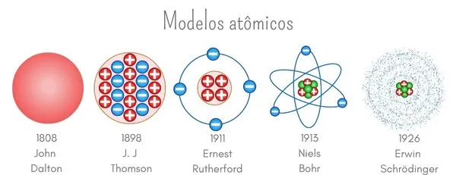
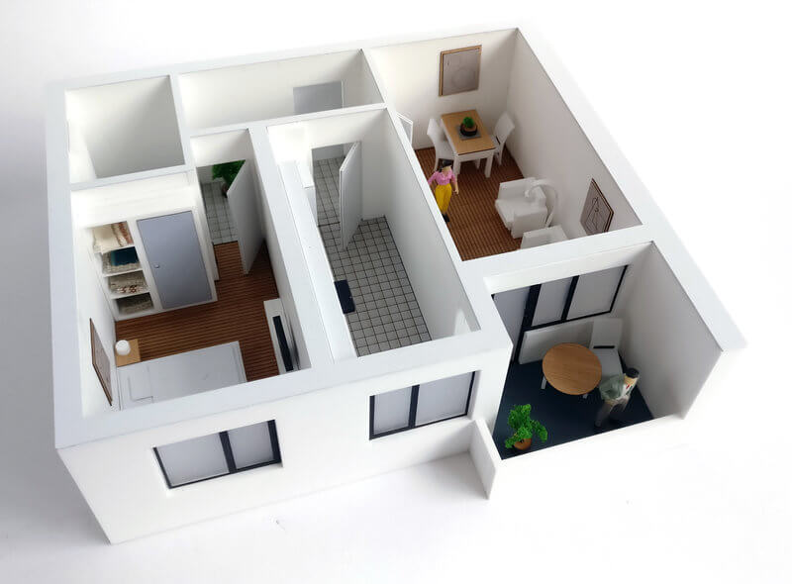

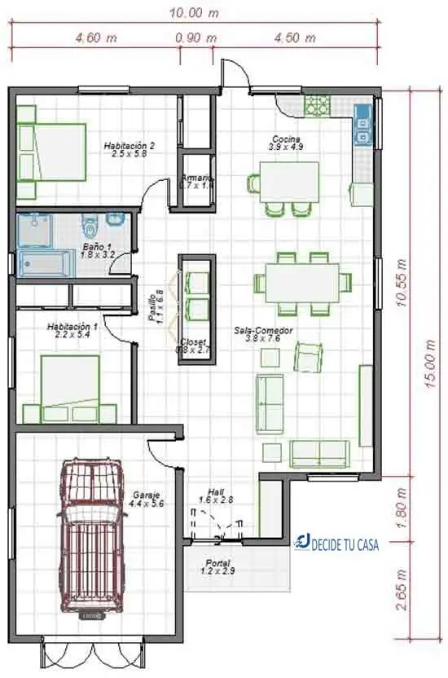
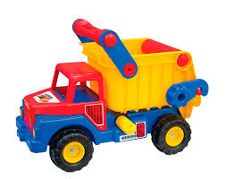
Modelos
¿A qué llamamos modelo?
Principales características

Slide 56
Modelos
Son construcciones que representan un hecho u objeto.
Son “simplificaciones” de la situación original (“idealización”). Difieren en forma sustancial del objeto, proceso o fenómeno que representan.
Deben dar “idea” de aquello que representa (hay límites para la simplificación).
Hay muchas formas de modelizar un mismo problema; la elección depende de los objetivos perseguidos.
Un mismo tipo de modelo puede servir para modelizar distintos fenómenos.
Permiten realizar pruebas, experimentaciones o investigaciones acerca del objeto real en forma más simple y con economía de tiempo y dinero. (predicción).

Slide 57
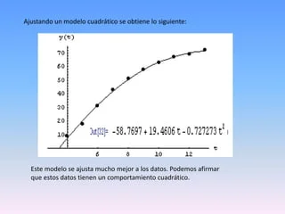
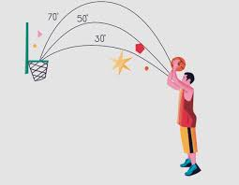
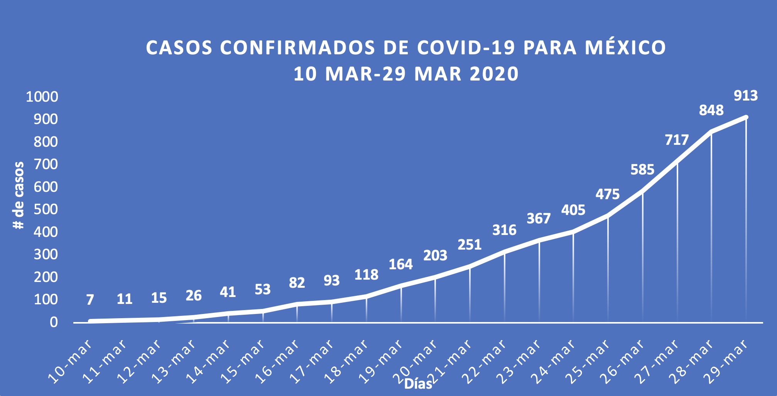
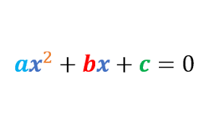
Modelos Matemáticos
¿A qué llamamos modelo matemático?
Principales características

Slide 58
Modelos Matemáticos
Son representaciones de un hecho o fenómeno por cualquier expresión u objeto matemático: funciones, ecuaciones, sistema de ecuaciones, ecuaciones diferenciales, diagramas, gráficos, etc.
Finalidad: comprender o explicar el fenómeno, interpolar o extrapolar resultados, hacer predicciones.
Simplificaciones: “matemáticamente resoluble”
Aproximación racional al hecho, no la verdad acerca del mismo.
No todos los problemas tienen respuesta, ni respuesta única.

Slide 59
Proceso de Modelización
Variables (dependientes e independientes)
Relación entre las variables.
Tipo de modelo matemático que mejor
parece ajustarse al problema
PROBLEMA O
FENÓMENO
(1) Identificar
(4) confrontar
(5) corregir y/o reformular
(2) Ajustar parámetros
(obtener el modelo)
Verificar
Comprender, interpretar
el fenómeno
Interpolar
Extrapolar (predecir)
MODELO MATEMÁTICO
(3) Resolver
-Función - Ecuación
- Sistema de - Ecuación
ecuaciones diferencial
……………

